Slide 1

English
This presentation is automatically generated.
You can freely edit it and add any extra content you wish.
Español
Esta presentación se genera automáticamente.
Puedes modificarla a tu criterio y añadir cualquier contenido adicional que desees.
Italiano
Questa presentazione è generata automaticamente.
Puoi modificarla liberamente e aggiungere eventuali contenuti extra che desideri.

Slide 2
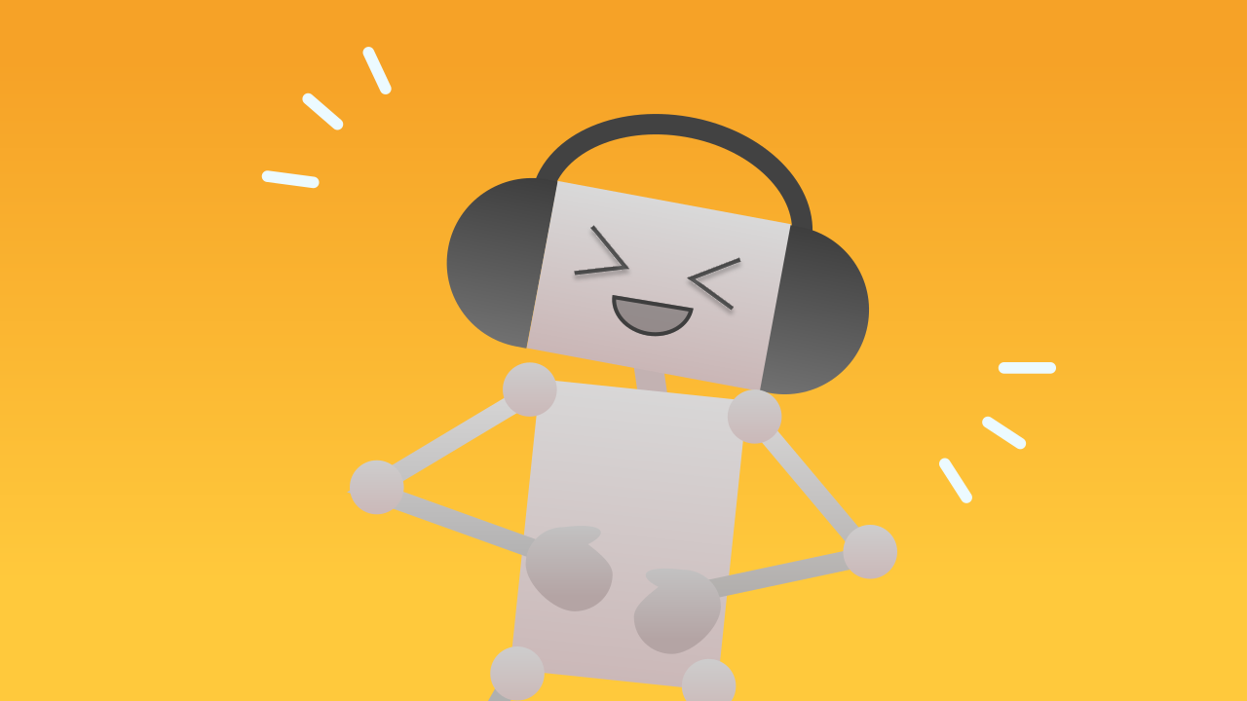
Il Robot che Soffre il Solletico
Dai vita al tuo primo personaggio. Impara a usare gli 'eventi' per far reagire il tuo robot all'istante, con una risata e un'animazione, quando gli fai il 'solletico' con un applauso.

Slide 3
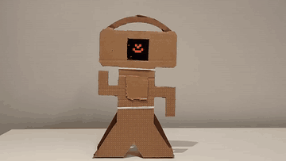
Cosa faremo?

Slide 4
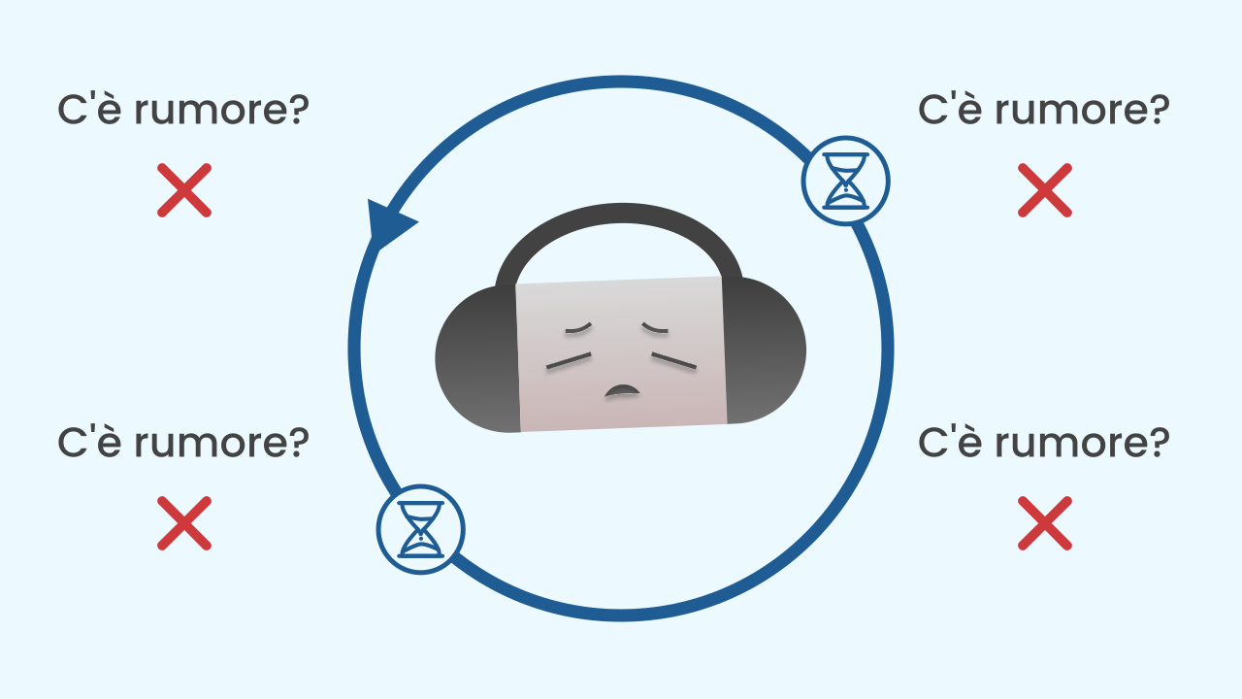
Il Problema di Chiedere in Continuazione
Fino ad ora abbiamo usato un loop `ripeti per sempre` per leggere i nostri sensori. Questo metodo funziona, ma è come un bambino in viaggio in auto che chiede "siamo arrivati?, siamo arrivati?, siamo arrivati?" ogni secondo. Il programma lavora senza sosta e consuma energia solo per chiedere al sensore se qualcosa è cambiato, anche quando non sta succedendo proprio nulla.

Slide 5
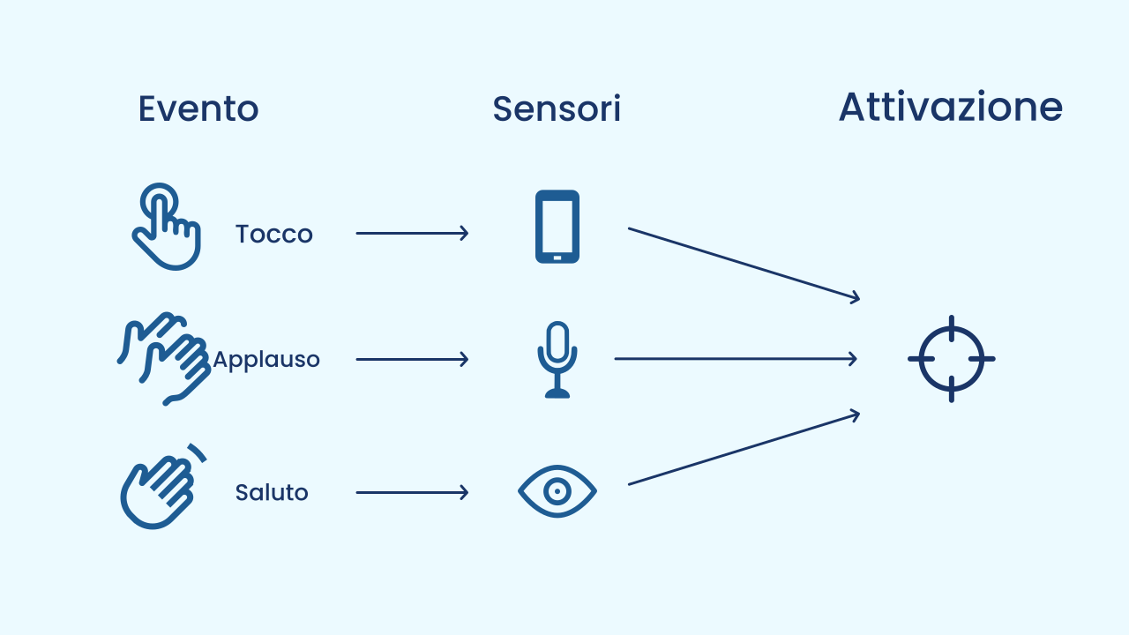
Un Modo Più Intelligente: gli Eventi!
La programmazione basata sugli eventi è molto più efficiente. Invece di chiedere senza sosta, il programma si iscrive semplicemente a un sensore e gli dice: "Avvisami se succede qualcosa di interessante". A quel punto il programma può "dormire", cioè aspettare in silenzio.
Quando il sensore rileva qualcosa di importante (come un applauso), invia una notifica, un evento, che sveglia il programma e gli dice: "Ehi, è ora di agire!".

Slide 6
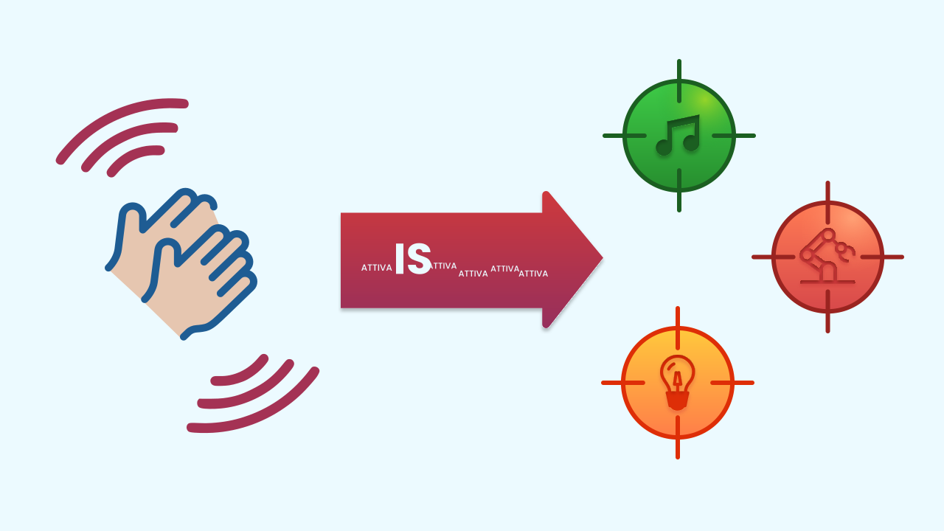
L'Evento come Innesco (Trigger)
Nel nostro robot l'applauso è l'evento, e questo evento funziona come un innesco. Non cambia per sempre il comportamento del robot: si limita a "far partire" una sequenza di azioni che avevamo già preparato, cioè l'animazione della risata. Quando la sequenza finisce, il robot torna al suo stato di attesa silenziosa, pronto per il prossimo "scatto".

Slide 7
Crea
Costruiamo il nostro robot che soffre il solletico.
Premi Aggiungi Dispositivo e seleziona LivelloRumore per rilevare gli applausi.
Aggiungi il componente DisegnoLED per mostrare la faccia del robot.
Infine, aggiungi RiproduttoreSuoni per la risata.
Ricorda che puoi scansionare tutti i codici QR con lo stesso smartphone.

Slide 8

Composizione del Codice
Osserva con attenzione: non c'è nessun loop `ripeti per sempre` per la logica principale! Il blocco `quando inizia il programma` imposta la faccia fissa del robot. Tutta la magia avviene nel blocco evento `quando il livello di rumore rileva aumenta improvviso`. Quando batti le mani, questo blocco si attiva, riproduce il suono ed esegue un loop `ripeti 8 volte` per animare la bocca. Poi un blocco `ferma il suono` interrompe la risata se stava ancora suonando, e un ultimo `disegna` rimette la faccia di riposo — la stessa di `quando inizia il programma`. Ecco perché il robot resta pronto per il prossimo applauso.
https://app.protobject.com/generate?eq-robot-risa-simpatica-al-ruido&it&dynamic&-1

Slide 9
Rifletti
Questo programma sembra "reattivo": risponde all'istante. Qual è la differenza principale tra usare un evento e usare un loop infinito per controllare un sensore?
L'evento è l'"innesco". Qual è la "sequenza di azioni" che si innesca in questo progetto?
Se volessi far durare di più la risata del robot, quale numero cambieresti nel codice?

